Slide 1
МБДОУ Чановский детский сад №5
Оформление участка детского сада
в зимний период
Составил воспитатель: Рожаева Е.А.
Январь 2018год

Slide 2
Актуальность :
Длительное пребывание на свежем воздухе в любое время года чрезвычайно полезно и необходимо для укрепления здоровья дошкольников. Создание снежных построек обогащает зимнюю прогулку, помогает воспитателю рационально организовать время пребывания детей на свежем воздухе, создать условия для развития их самостоятельной игровой, художественно – творческой и познавательной деятельности, двигательной активности.
Актуальностью является: создание условий для укрепления связи с семьями воспитанников группы, творческого подхода к формированию снежных построек на участке для проведения зимних прогулок.

Slide 3
Цель: Создание снежного городка, организация пространства участка детского сада.
Задачи:
1. Обеспечивать многофункциональное использование территории участка детского сада.
2. Взаимодействие ДОУ и семьи, вовлечение детей и родителей в активную творческую деятельность;
3. Развивать дружеские отношения в процессе реализации работы: дети-родители, родители-родители, педагоги-родители, дети-педагоги.
4. Обеспечивать богатство сенсорных впечатлений, разнообразие снежных фигур и оборудования, их рациональное расположение.
Ожидаемый результат:
1. Уважительное отношение к собственному труду и труду своих родителей и воспитателей.
2. Обогащение опыта межличностного общения детей, родителей и педагогов.

Slide 4
Этапы работы:
Подготовительный этап: Определение темы создания снежного городка. Формулировка цели и задач конкурса. Подбор иллюстраций для создания снежного городка. Создание чертежа участка с подробным определением функций построек. Привлечение родителей к участию по постройке снежного городка.
Основной этап: Реализация конкурса – строительство снежных построек на свежем воздухе силами родителей, детей и педагогов. Организация прогулок на участке, соревнований и конкурсов, сюжетно-ролевых игр.
Заключительный этап: Презентация снежного городка. Рефлексия, обсуждение с детьми совместной работы.

Slide 5
Наш девиз:
В здоровом теле –
здоровый дух!

Slide 6
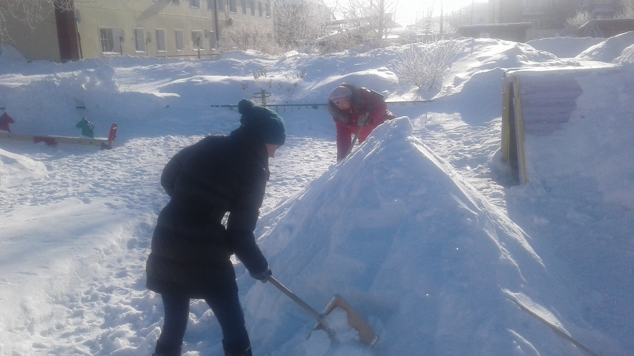
Наступила зима, снег укрыл участки. В детсаду поскорей мы все берём лопатки. Будем в кучи снег сгребать и дорожки расчищать, чтоб с ребятишками удобней было нам зимой гулять.

Slide 7
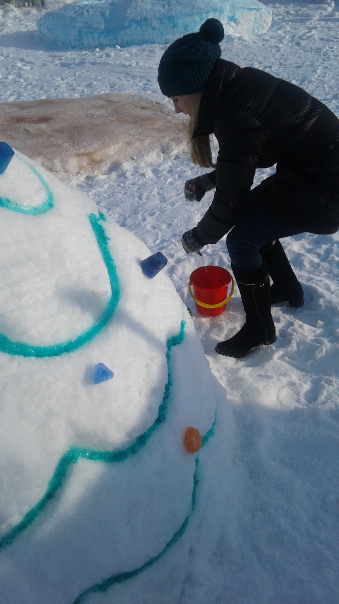
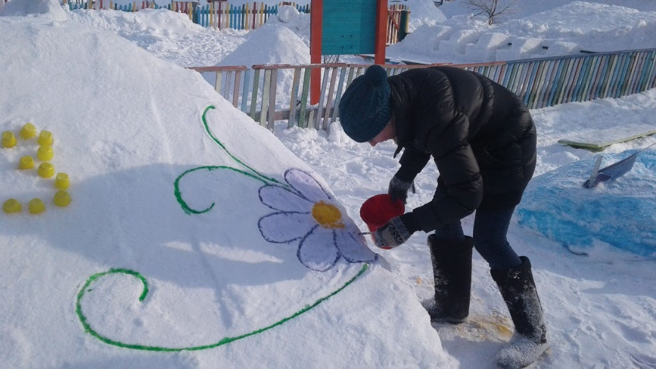
Дружно мы взялись за дело, и работа закипела

Slide 8
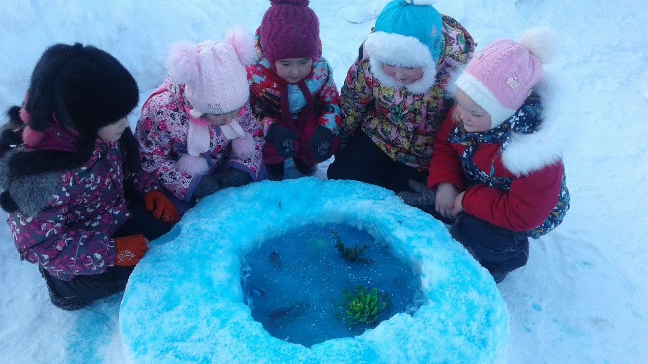
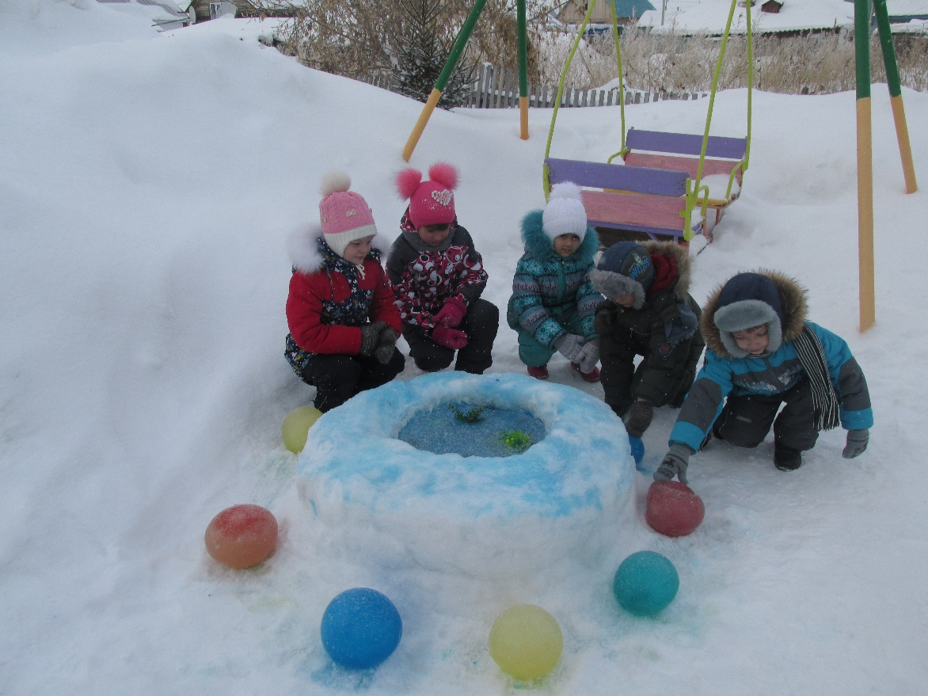
Мы целый час стоим гурьбой
И смотрим в чудо-водоем,
Этот мир подводный
Мы прудиком зовем!

Slide 9
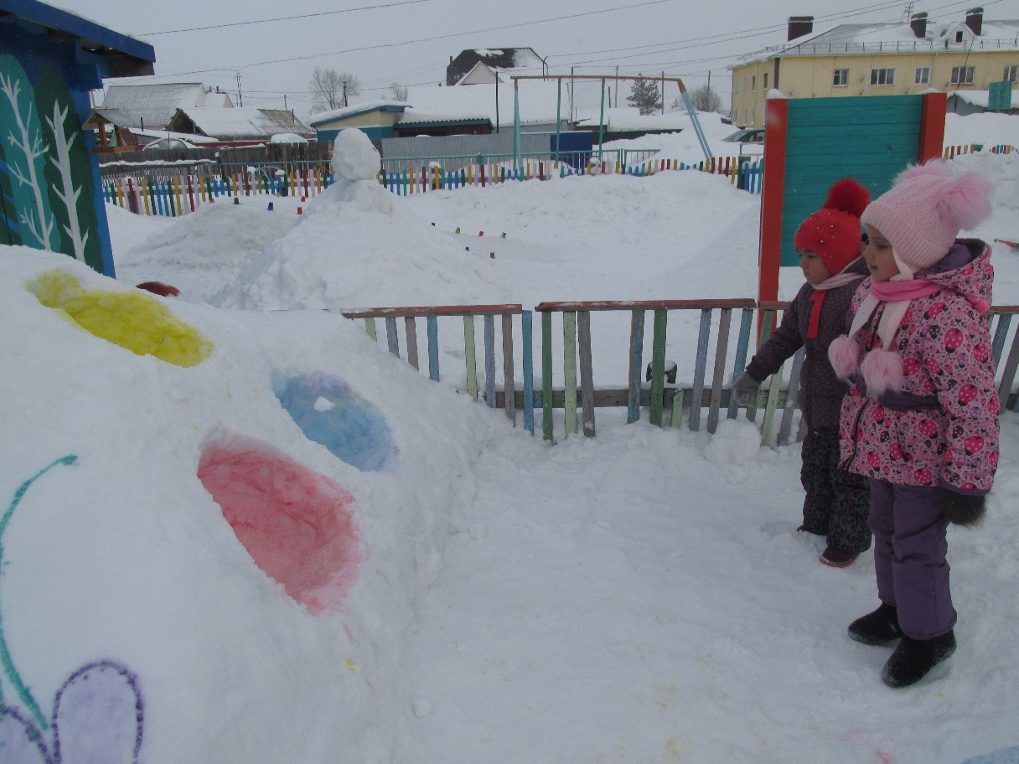
В центре разместилась Убойная мишень
На меткость упражнение
Пуляй, кому не лень!

Slide 10
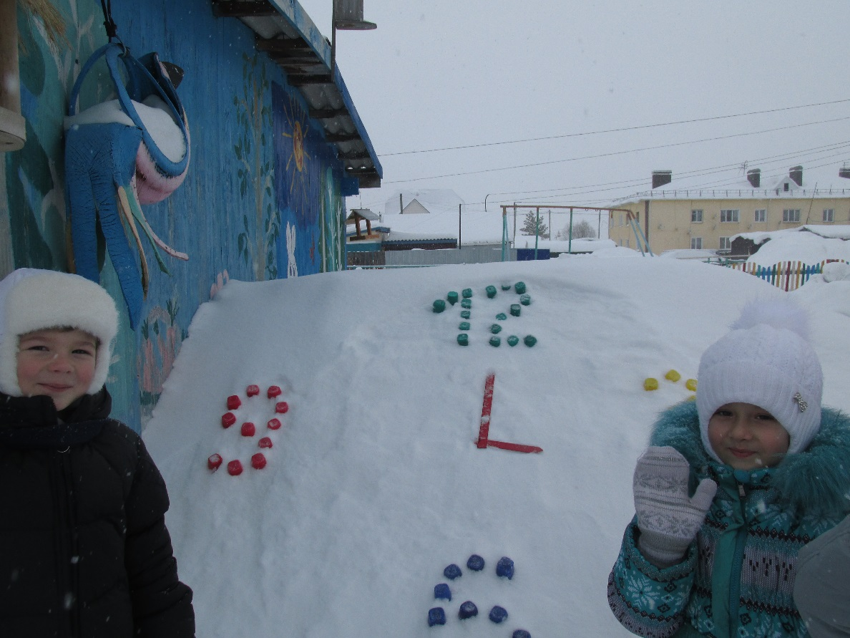
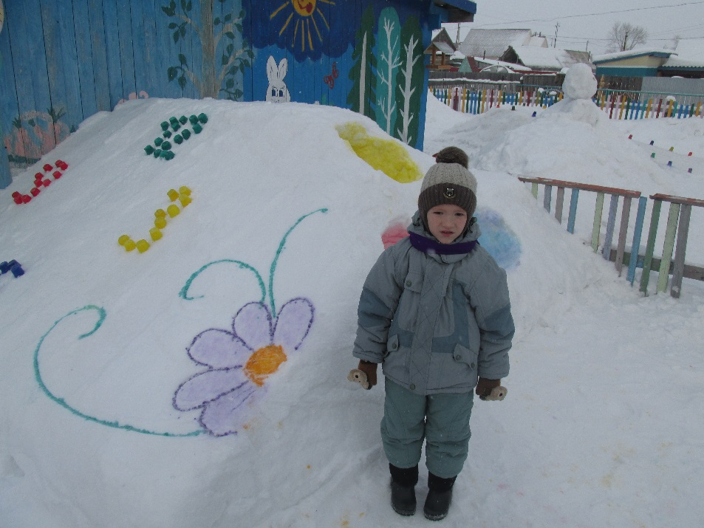
Время, времечко бежит Деткам подрастать велит. Шепчут часики вот так: Тик-так, Тик-так!!!

Slide 11
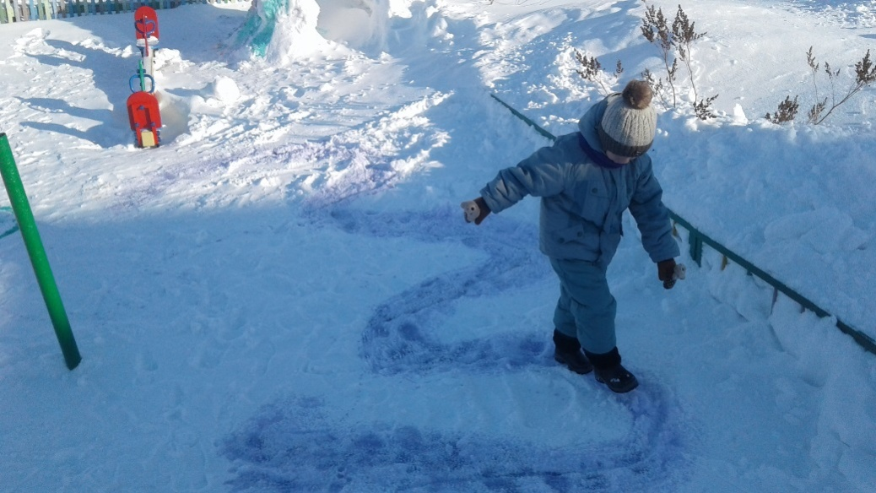
Змейку быстро оббегаем,
Мышцы ног мы развиваем,
На носочках весело
Держим равновесие.
Прыгаем стараемся,
Спортом занимаемся!

Slide 12
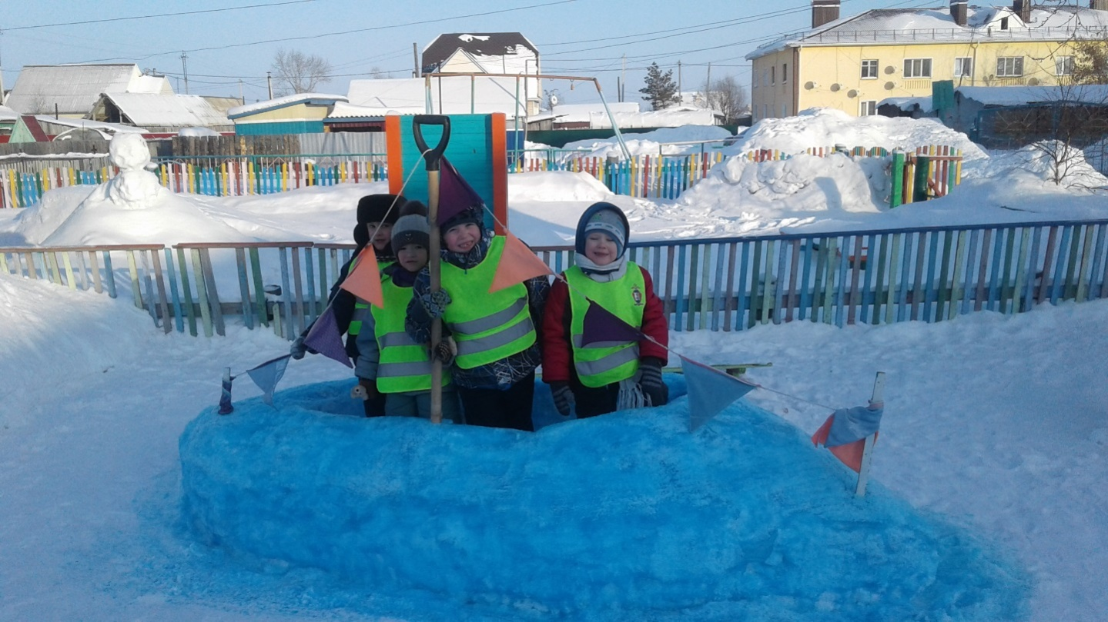
Плыл кораблик по волнам,
Парус рвался к облакам.
Волны к борту поднимались
О кораблик разбивались.

Slide 13
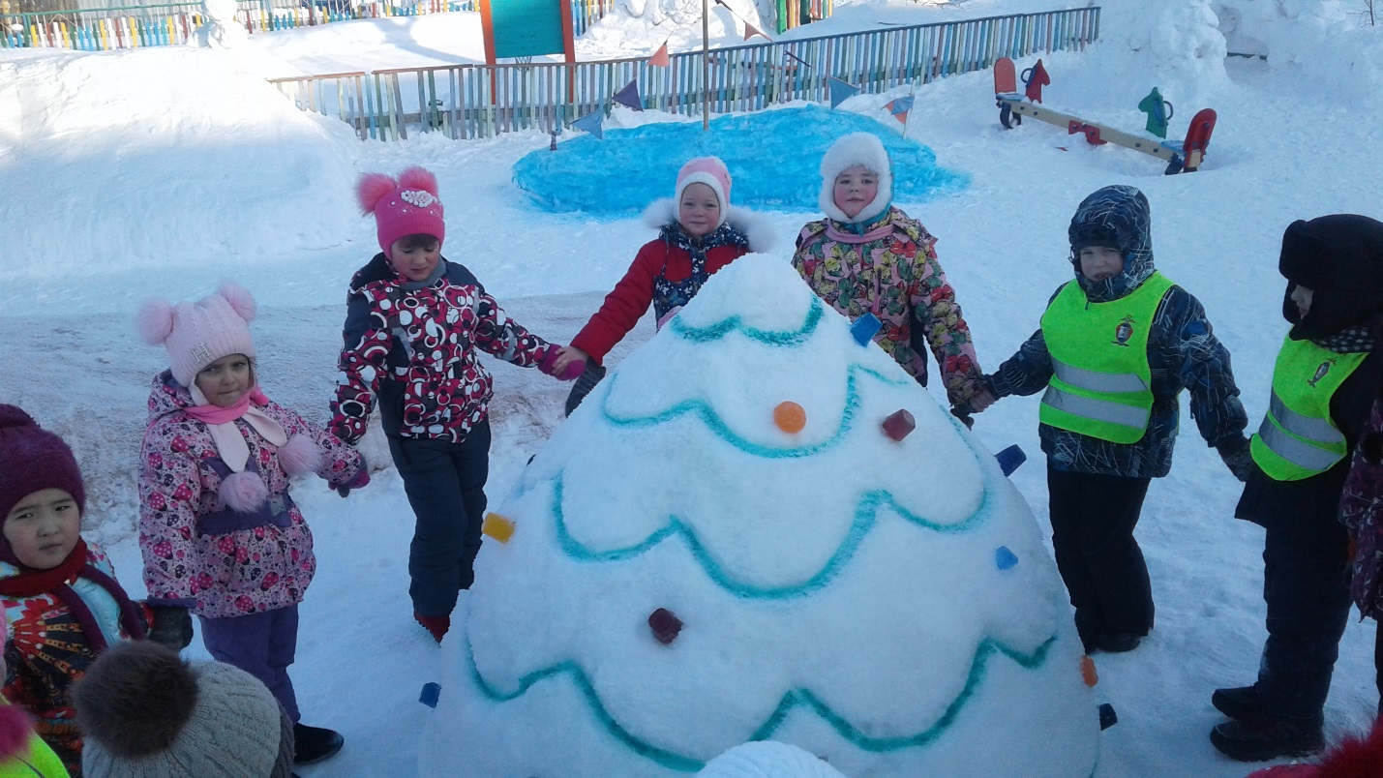
Подарили детям нашим ёлку –нету краше! Вся такая ладная: яркая, нарядная! Весь наш маленький народ хоровод водить зовёт.

Slide 14
На снегу классики Краской нарисованы, Девочки и мальчики Заинтересованы. «Раз, два, три, четыре, пять» - Вика прыгает опять, «Раз, два, три, четыре Ноги ставь чуть-чуть пошире».

Slide 15
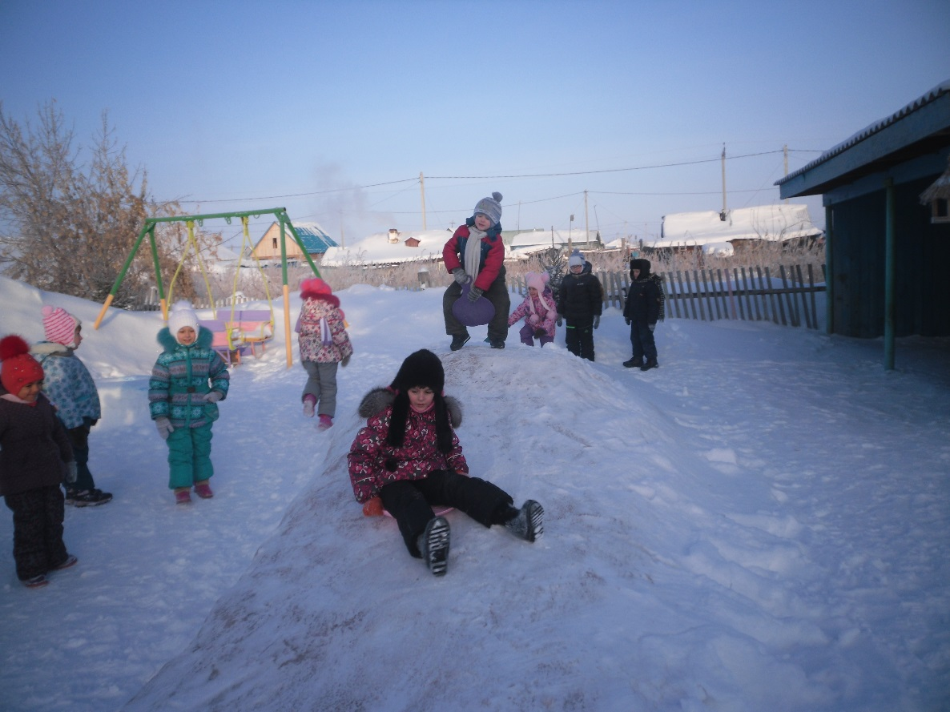
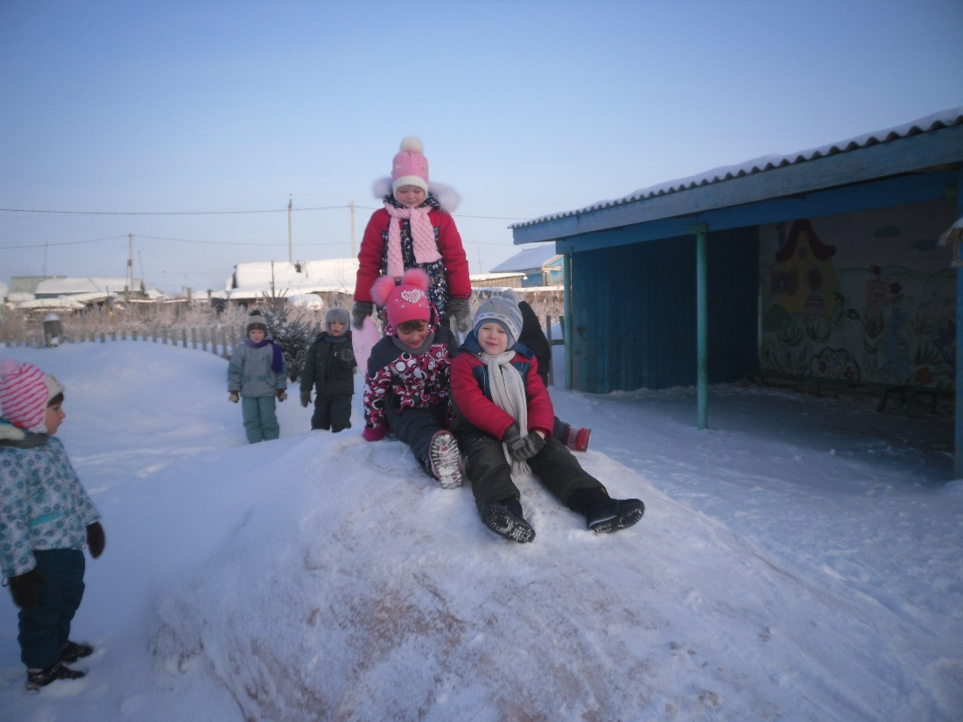
Горка ледяная
Скользкая такая
Только влез, уже внизу
Снова санки вверх везу.
Здесь ребята спозаранку
Кто с ледянкой ,
кто на санках!

Slide 16
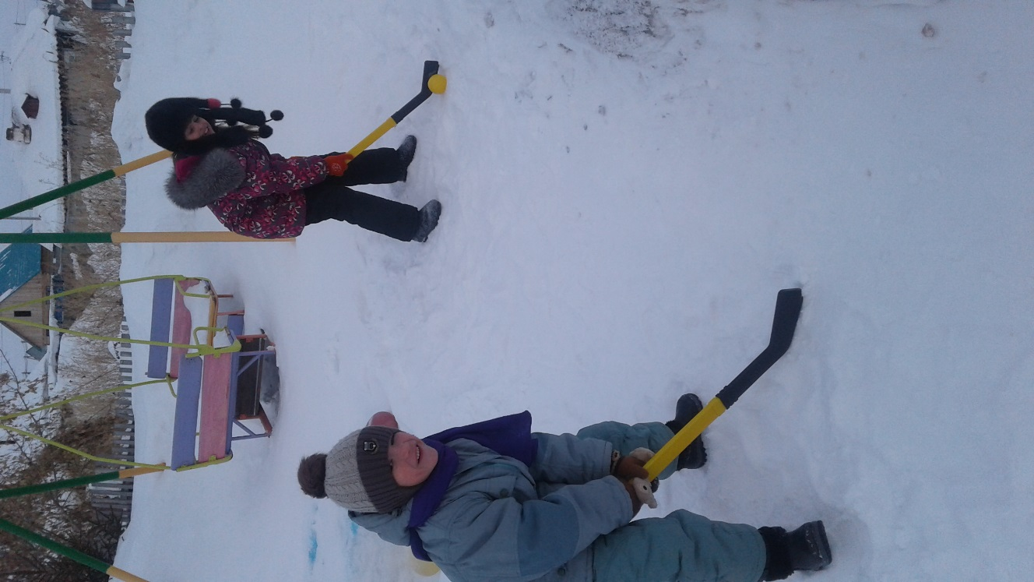
Что может быть важней, нужней
Полезней чем игра в хоккей?!
Лишь заискрится синий лед-
Уж тут, как тут, «лихой» народ!

Slide 17
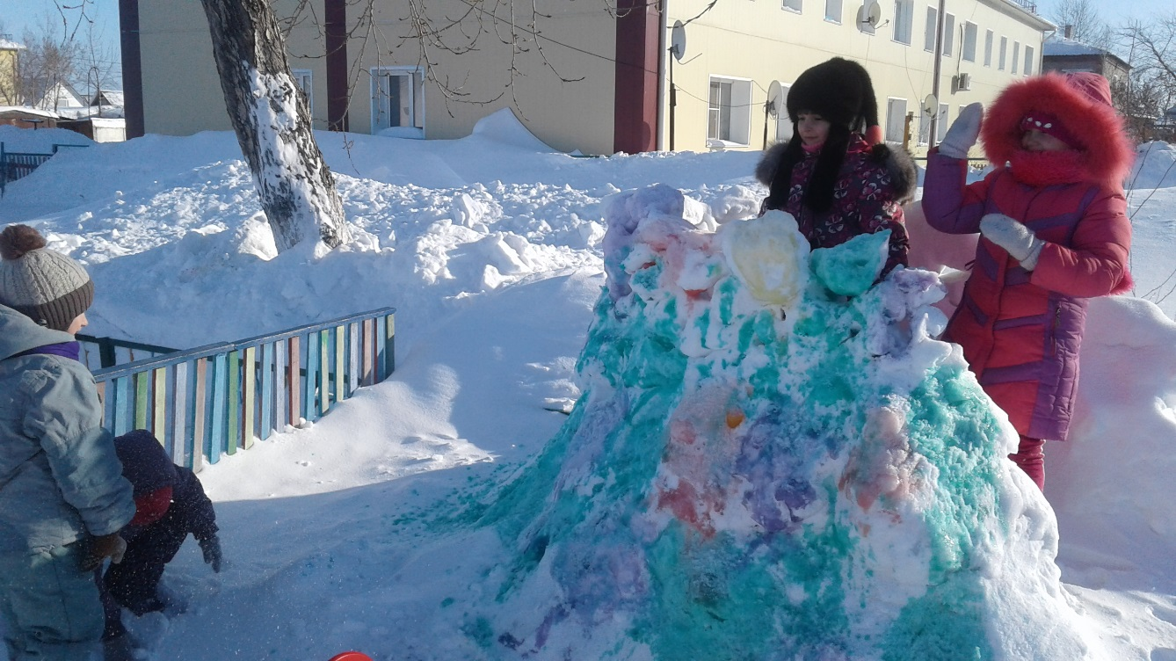
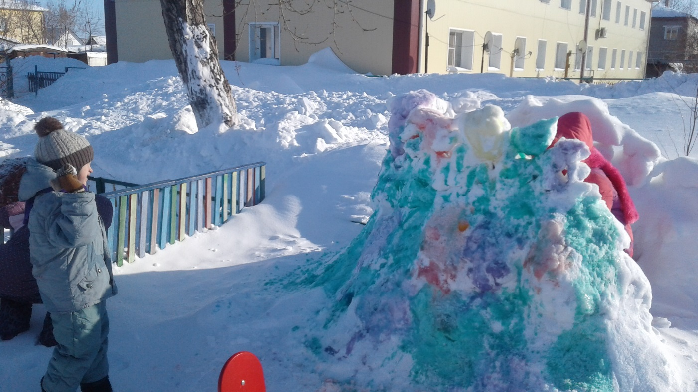
Дети строят крепости из снега, Носятся весёлою гурьбой, И не останавливая бега, Затевают безобидный бой.

Slide 18
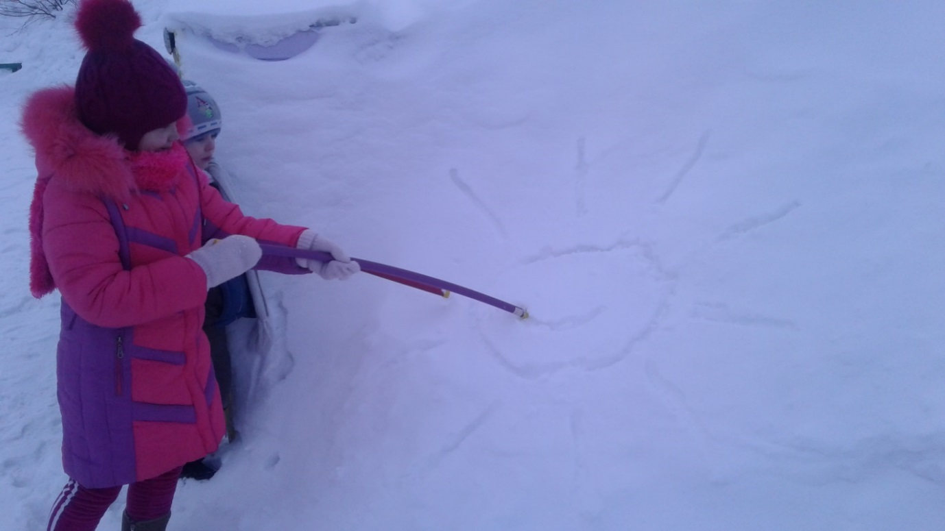
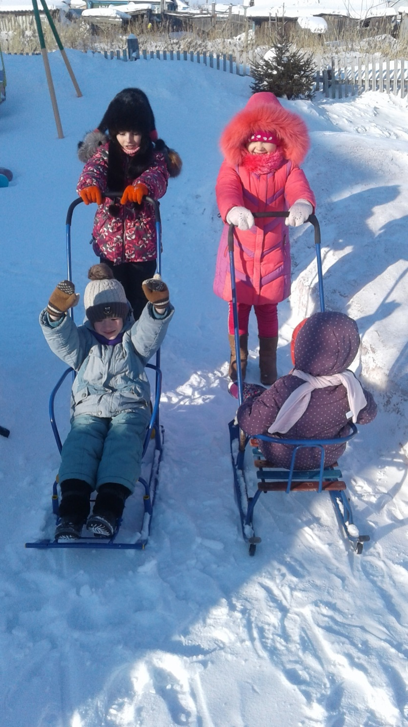
Рисование палочками на снегу
По снежку на санках дети
Мчатся словно ветер!
Кто боится в снег свалиться
Пусть на санки не садиться!

Slide 19
Спасибо за внимание!

